Slide 1


Seminář pro žadatele
12. a 13. výzva IROP

Slide 2
Jak vyplnit žádost v IS KP 14+

Slide 3
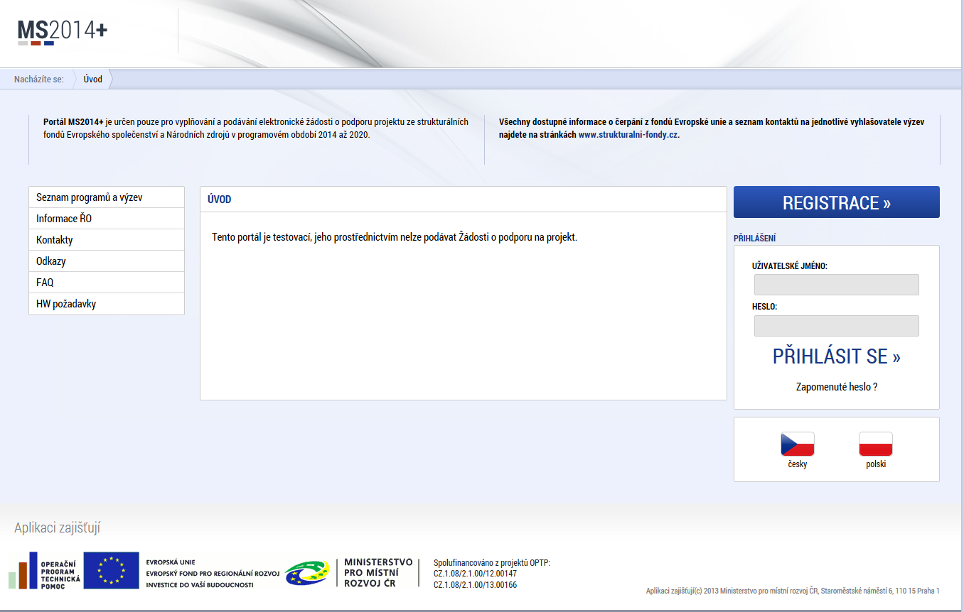

https://mseu.mssf.cz

Slide 4
HW a SW požadavky
Aktuální verze prohlížeče Internet Explorer (nepoužívat Edge, Mozilla ani Chrome)
Zapnutý JavaScript (pro zadávání dat)
Poslední verze Adobe Acrobat Readeru (pro tisk žádosti)
Nainstalovaný plugin MS Silverligh v nejnovější verzi (pro podepsání žádosti o podporu)

Slide 5
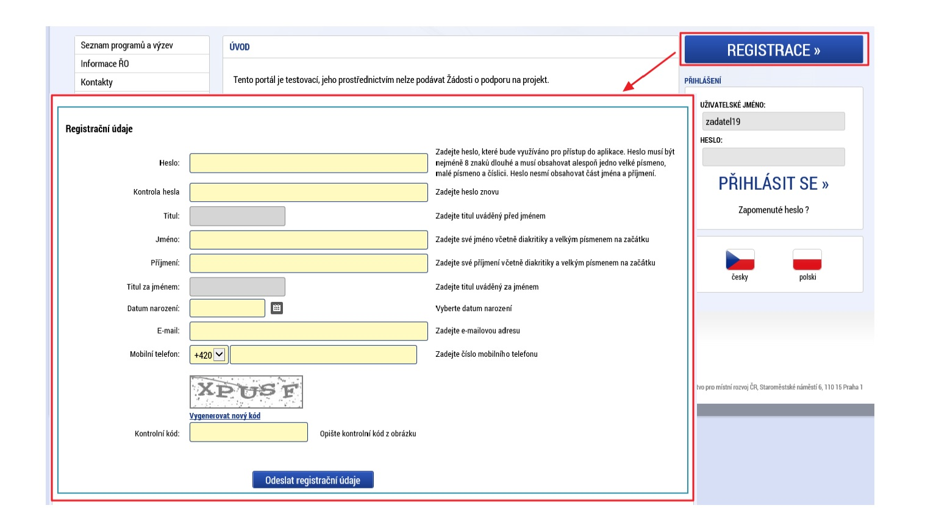
Registrace

Slide 6
Registrace

Slide 7
Po vytvoření uživatelského účtu bude uživateli zaslán nový e-mail s přihlašovacím jménem.

Slide 8
Na zadané mobilní číslo přijde SMS zpráva s aktivačním kódem
Po zadání aktivačního kódu systém zašle e-mail s aktivačním URP odkazem na zadanou emailovou adresu
Aktivační URL odkaz je platný pouze 24 hodin
Po vytvoření uživatelského účtu bude uživateli zaslán nový e-mail s přihlašovacím jménem

Slide 9
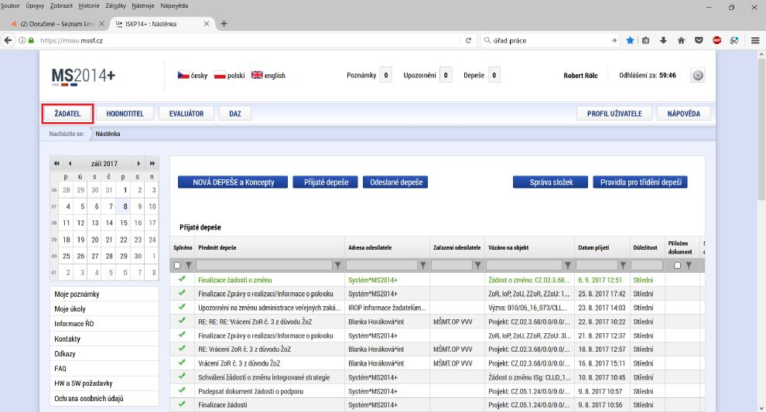
Po přihlášení do MS2014+ se stisknutím tlačítka ŽADATEL dostanete na seznam žádostí o podporu/projektů, ke kterým máte v rámci svého konta přístup.

Slide 10
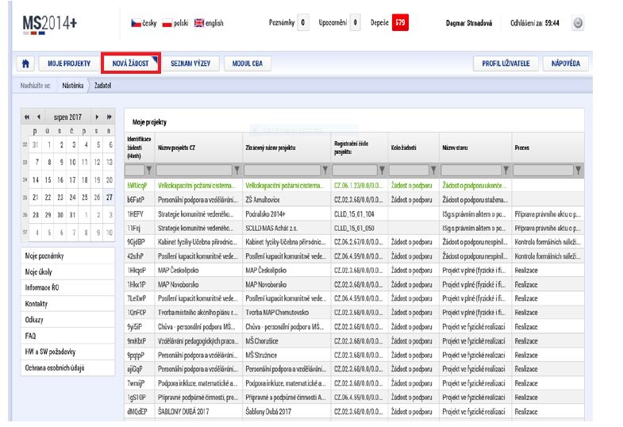
Stiskem tlačítka Nová žádost vstoupíte na obrazovku, kde vyberete operační program, v rámci kterého chcete podat žádost o podporu. V tomto případě Integrovaný regionální operační program.

Slide 11
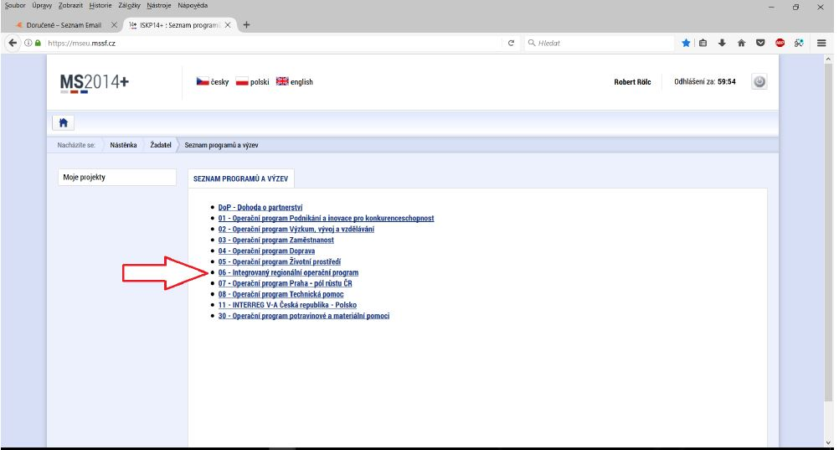
Po výběru programu je zobrazen seznam aktuálně otevřených výzev daného programu, v rámci nichž lze žádost o podporu založit.

Slide 12
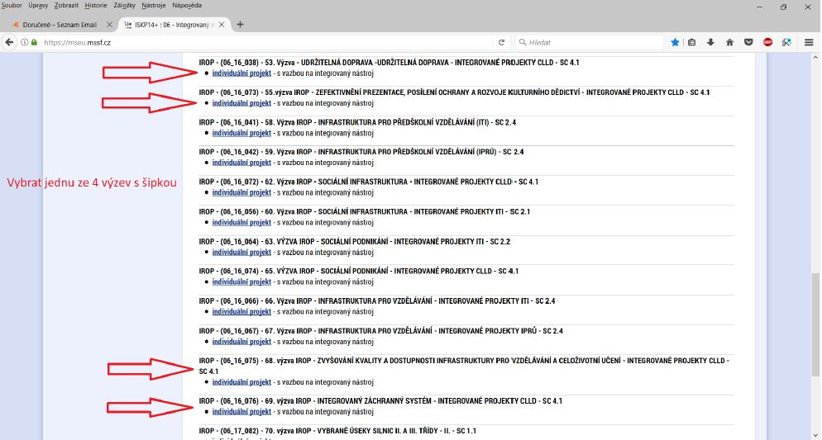
Vybrat jednu z výzev podle zaměření projektu

Slide 13
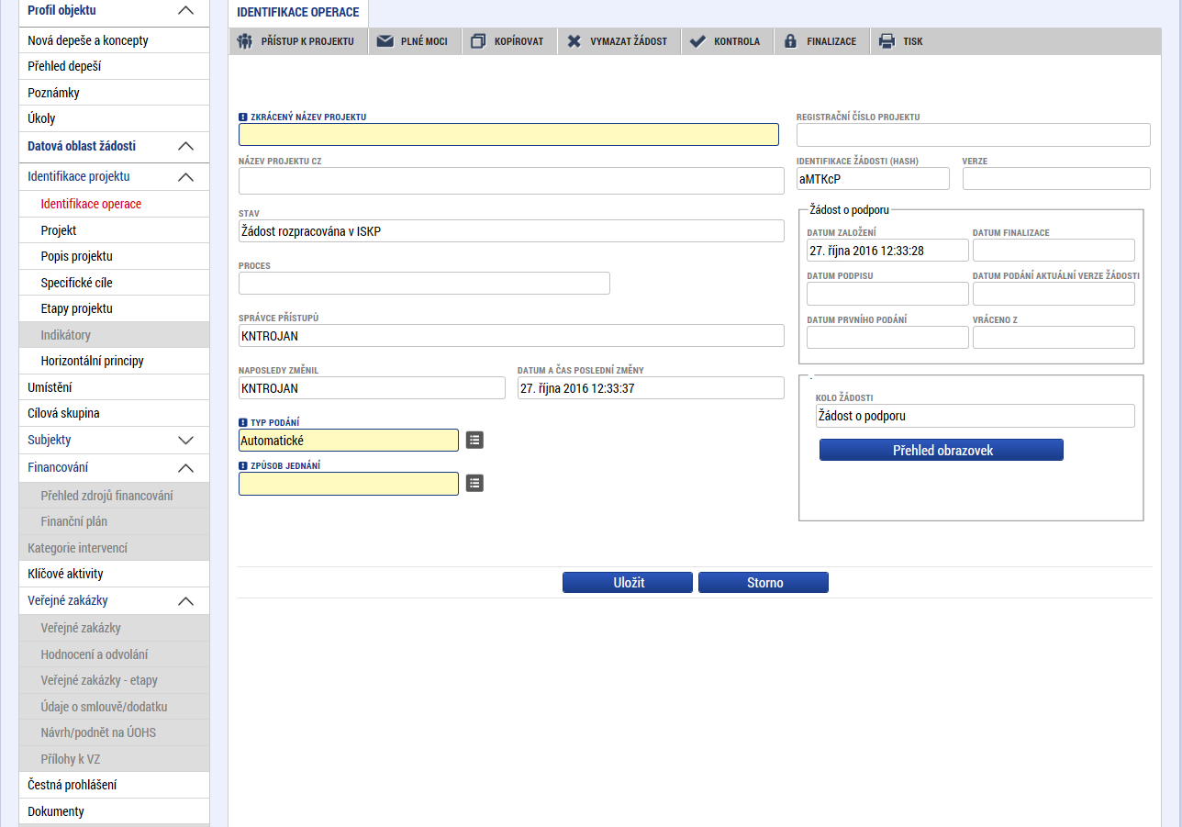
Obrazovka formuláře žádosti o podporu. V rámci této obrazovky jsou zpřístupněny k editaci datové oblasti definované ŘO ve výzvě.

Slide 14
Některé záložky v žádosti nejsou zpřístupněny ihned po jejím založení – zaktivní se až po vyplnění některých údajů
Záložka indikátory – až po vyplnění záložky Specifické cíle
Záložky Financování – až po vyplnění záložky Specifické cíle a Typu subjektu na záložce Subjekty projektu
Záložka Podpis žádosti – až po finalizaci
Po vkládání každého údaje je nutné žádost vždy uložit
Žlutá pole jsou povinná k vyplnění
Zaškrtávací pole – tři možnosti: prázdné –nevyplněno, fajfka - ANO, křížek - NE

Slide 15
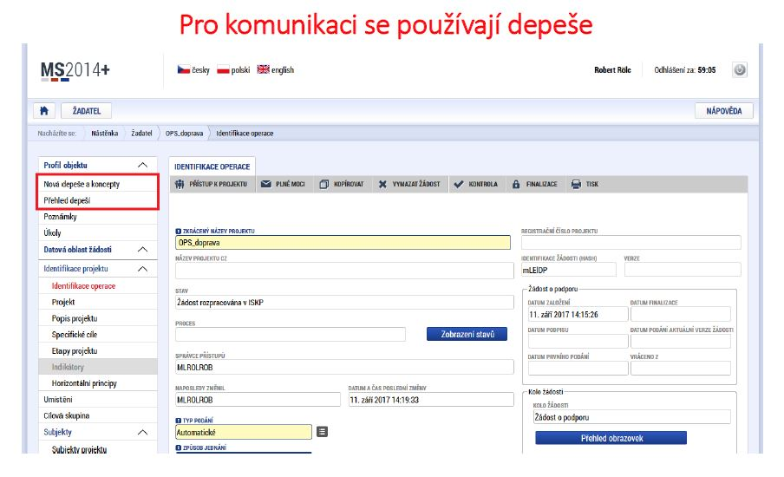

Slide 16
Depeše
Po podání je nutné komunikovat přes MS2014+ formou depeší. Depeše (zprávy) musí být vázané vždy na konkrétní žádost/projekt.
Do jednotlivých složek v rámci administrace zpráv uživatel vstupuje přes projekt stiskem příslušného tlačítka – Přehled depeší, nová depeše a koncepty.
Stiskem tlačítka Nová depeše a Koncepty se žadatel dostane na obrazovku, kde může zakládat nové depeše (zprávy). Žadatel zvolí Nový záznam, vypíše příslušné informace a stiskne tlačítko Uložit.
Po uložení zprávy se zaktivní tlačítko Výběr adresátů po jeho stisknutí je možné ze seznamu uživatelů vybrat konkrétního adresáta.

Slide 17
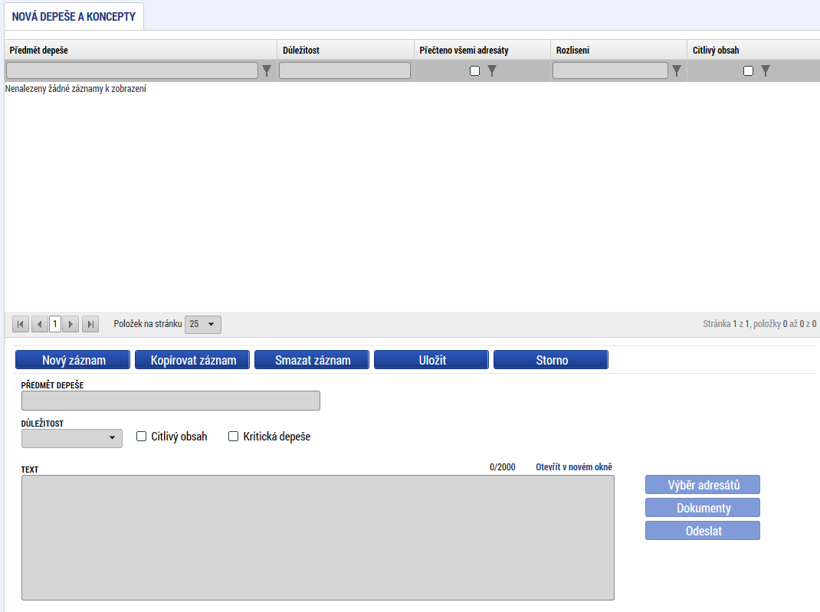

Slide 18
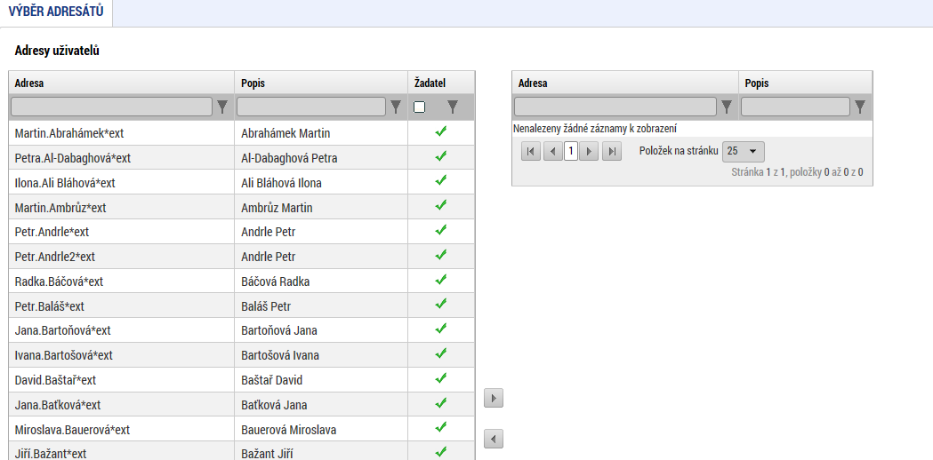
Vybraný adresát se musí přesunout pomocí šipky do pravé tabulky.

Slide 19
Pečlivě si nastudovat Uživatelskou příručku IS KP 14+, doporučujeme postupovat krok za krokem
Ten, kdo žádost založí, je správce přístupů a může přidělovat nebo odebírat přístup a konkrétní roli ostatním (editor, signatář, čtenář).
Každý, kdo bude mít roli, musí být registrovaný v IS KP 14+ (výjimkou je signatář bez registrace –např. statutární zástupce).

Slide 20
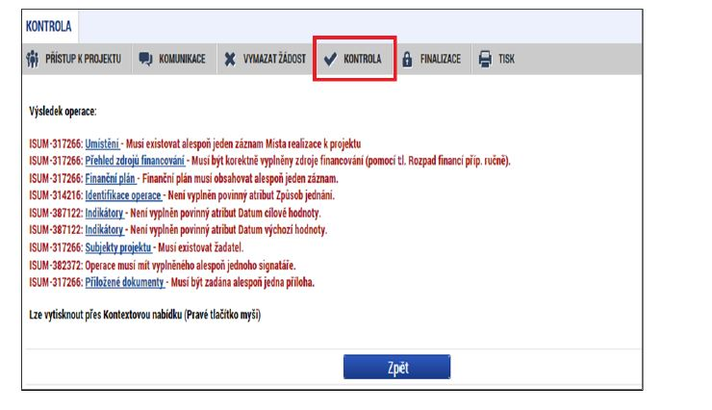
Před finalizací žádosti provést kontrolu

Slide 21
Podpis žádosti/příloh
Jednotlivé přílohy v záložce Dokumenty se elektronicky nepodepisují
Pokud kontrola nevykazuje žádné chyby, žadatel finalizuje žádost stiskem tlačítka Finalizace.
V levém menu se zaktivní záložka Podpis žádosti, kde žadatel žádost podepíše a následně podá.

Slide 22
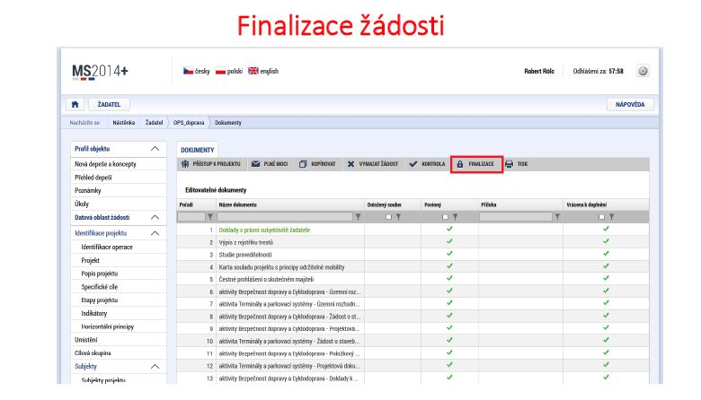

Slide 23
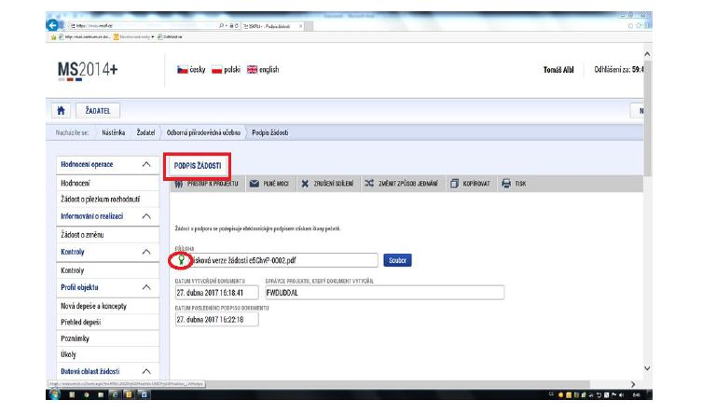

Slide 24
Užitečné informace ke všem výzvám
realizace projektu nesmí být ukončena před podáním žádosti o podporu
etapy projektu nesmí být kratší než 3 měsíce
postupovat v souladu se Specifickými pravidly a s Obecnými pravidly pro žadatele a příjemce – vždy v platné verzi
žádosti o podporu finalizovat v MS2014+ včas
projekt musí být předložen do správné výzvy
výstupy projektu musí být zachovány min. po dobu udržitelnosti (tedy po dobu 5 let od provedení poslední platby na účet příjemce), příjemce dotace je o zahájení doby udržitelnosti informován CRR
k podání žádosti o podporu, či administraci projektu je nutné mít zřízený elektronický podpis

Slide 25
Harmonogram
Kancelář MAS ➢ provádí do 30 pracovních dnů od ukončení příjmu žádostí kontrolu formálních náležitostí a přijatelnosti (FNaP)
Žadatel ➢ má 5 dní na opravu chyb FNaP (oprava max. 2x)
Žadatel ➢ má 15 dní na odvolání proti rozhodnutí
Výběrová komise ➢ provádí věcné hodnocení do 30 pracovních dnů od ukončení kontroly FNaP
Žadatel ➢ má opět 15 dnů na odvolání proti rozhodnutí
Výkonná rada ➢ schválení projektů vybraných Výběrovou komisí do 30 pracovních dnů od ukončení věcného hodnocení
ŘO ➢ vybrané žádosti jsou následně předány k závěrečnému ověření způsobilosti ze strany ŘO, které musí být dokončeno do 30 pracovních dnů od ukončení hodnocení MAS (schválení výběru vedením ŘO IROP probíhá nejpozději do 15 pracovních dnů)

Slide 26
Nezpůsobilé výdaje společné pro všechny výzvy
výdaje spojené s realizací části projektu, která zasahuje mimo území MAS vymezené v integrované strategii CLLD,
DPH s nárokem na odpočet nebo její část, pokud žadatel má nárok na odpočet DPH,
úroky z úvěrů, půjček, splátky úvěrů a půjček,
pojištění, pokuty, sankce, penále,
manka a škody,
výdaje na právní spory vzniklé v souvislosti s projektem, např. výdaje na uhrazení soudního poplatku, na pořízení důkazů, na právní zastoupení v případě sporu,
provozní a režijní výdaje,
cestovní náhrady,
provize,
opravy a údržba,
rezervy na budoucí ztráty a dluhy,
odpisy dlouhodobého hmotného a nehmotného majetku,
výdaje na audit projektu,
výdaje na vedlejší aktivity projektu nad 15 % celkových způsobilých výdajů projektu,
výdaje na nákup a vyvlastnění pozemků nad 10 % celkových způsobilých výdajů atd.

Slide 27
Pojištění majetku
doporučujeme příjemcům sjednat si pojištění majetku financovaného z IROP
pojištění je vhodné zejména v případě, že dojde ke zničení nebo poškození majetku pořízeného z dotace – v takovém případě by příjemce nebyl schopen naplnit účel projektu a zachovat po stanovené období výsledky realizace projektu a musel by podporu vracet (5 let udržitelnost)
pojištění majetku není povinné
výdaje na něj nejsou způsobilé

Slide 28
DPH
DPH je způsobilým výdajem:
  pokud je žadatel neplátce DPH;
  pokud nemá žadatel jakožto plátce DPH k podporovaným hlavním aktivitám nárok na odpočet daně na vstupu a vztahuje-li se DPH ke způsobilému výdaji.

Slide 29
12. Výzva MAS Radbuza-IROP-Péče o národní kulturní památky MAS Radbuza (III.)
Vyhlášení výzvy: 15. října 2021
Příjem žádostí: 15. října 2021 – 30. listopadu 2021 (12:00)
Způsob podání: MS2014+ / IS KP14+
Alokace výzvy MAS: 2 938 994,31 Kč
Výše podpory: 95 % dotace z EFRR, 5% spolufinancování
Min. výše způsobilých výdajů: 500 000 Kč
Max. výše způsobilých výdajů: 2 938 994,31 Kč
Datum ukončení realizace projektu: 30. 06. 2023
Forma podpory: ex-post financování

Slide 30
Oprávnění žadatelé
Vlastníci památek nebo subjekty s právem hospodaření (dle zápisu v katastru nemovitostí), kromě fyzických osob nepodnikajících.
Cílové skupiny
Návštěvníci, vlastníci památek, subjekty s právem hospodaření, místní obyvatelé a podnikatelé.
Podporované aktivity
Bude podporována revitalizace a zatraktivnění národních kulturních památek.

Slide 31
Hlavní podporované aktivity (min. 85% CZV)
obnova památek (stavba, rekonstrukce a stavební úpravy, odstraňování nepůvodních a nevyhovujících stavebních prvků či staveb, realizace inženýrských sítí, restaurátorské a konzervační práce)
obnova parků a zahrad – pokud jsou součástí podpořených památek (terénní úpravy, obnova zeleně a vodních ploch, úprava a obnova cest, inženýrské sítě)
odstraňování přístupových bariér (budování výtahů a bezbariérových prvků pro návštěvníky)
restaurování a konzervování movitých předmětů
pořízení bezpečnostních prvků a zařízení pro ochranu památky

Slide 32
Hlavní podporované aktivity (min. 85% CZV)
Modernizace a výstavba objektů sociálního zázemí, resp. návštěvnické infrastruktury (WC, šatna, pokladna, informační centrum, klidová zóna pro návštěvníky památky)
Pořízení HW a SW nezbytného k digitalizaci památek
Součástí realizace projektu musí být zpřístupnění památky (popsáno v plánu zpřístupnění, který je součástí studie proveditelnosti)

Slide 33
Vedlejší podporované aktivity (max. 15% CZV)
osobní náklady projektového týmu (hrubá mzda, DPČ, DPP, zákonné odvody, náhrady za nemoc..),
pořízení studie proveditelnosti,
pořízení projektové dokumentace, EIA
zabezpečení výstavby (technický dozor investora, BOZP, autorský dozor),
pořízení odborných nebo znaleckých posudků a analýz,
restaurátorské záměry,
zpracování výběrových a zadávacích řízení,
povinná publicita,
nákup pozemků nezbytných pro realizaci, cena pozemku nesmí přesáhnout 10 % celkových způsobilých výdajů, nákup staveb nezbytných pro realizaci projektu.

Slide 34
Nezpůsobilé výdaje
výdaje na realizaci části projektu, která zasahuje mimo území MAS vymezené ve strategii CLLD,
výdaje bez přímého vztahu k projektu,
výdaje na nákup nemovitosti nad cenu zjištěnou znaleckým posudkem a nákup pozemku nad stanoveným limitem 10% celkových ZV,
výdaj, který nesouvisí s cíli projektu,
pojištění majetku financovaného z IROP ani jiného majetku,
odpisy dlouhodobého hmotného a nehmotného majetku.

Slide 35
Povinné přílohy žádosti
Plná moc (dokládá se v případě přenesení pravomocí na jinou osobu)
Zadávací a výběrová řízení (dokládá se pouze uzavřená smlouva na plnění zakázky, pokud existuje)
Studie proveditelnosti (dle přílohy č. 2 Specifických pravidel)
Doklad o prokázání právních vztahů k majetku, který je předmětem projektu (dokládají se výpisy z katastru nemovitostí, které nejsou starší 3 měsíců – pokud žadatel není zapsán v KN jako vlastník, či subjekt s právem hospodaření – dokládá se nájemní nebo pachtovní smlouva minimálně do ukončení udržitelnosti). Nájemní vztah musí být v době podání žádosti zapsán v katastru nemovitostí a pronajímatelem nesmí být FO nepodnikající.
Žádost o stavební povolení nebo ohlášení, případně stavební povolení nebo souhlas s provedením ohlášeného stavebního záměru nebo veřejnoprávní smlouva nahrazující stavební povolení

Slide 36
Povinné přílohy žádosti
Projektová dokumentace pro vydání stavebního povolení nebo pro ohlášení stavby (zpracovaná autorizovaným projektantem)
Položkový rozpočet stavby
Doklady o právní subjektivitě žadatele (nedokládají pouze subjekty zřízené státem, kraje, obce a jimi zřizované organizace. NNO dokládají zakladatelskou smlouvu, zakládací či zřizovací listinu, stanovy…)
Výpis z rejstříku trestů (příloha zrušena)
Souhlasné závazné stanovisko příslušného orgánu památkové péče podle § 14 zákona č. 20/1987 Sb., o státní památkové péči, ve znění pozdějších předpisů
Čestné prohlášení o skutečném majiteli (pokud je žadatelem právnická osoba mimo veřejnoprávní osoby)

Slide 37
Nepovinné přílohy žádosti
Odborné vyjádření k technickému stavu památky - nepovinná příloha
Partnerská smlouva (dokládá se v případě, že žadatel požaduje bodové zvýhodnění za preferenční kritérium: Do plánování či realizace projektu jsou zapojeni kromě žadatele další subjekty (partneři)

Slide 38
Indikátory
Žadatel je povinen vybrat a naplnit indikátory, které odpovídají zvolené aktivitě a náplni projektu. Plánovaná hodnota indikátoru je závazná.
9 10 05 – Zvýšení očekávaného počtu návštěv podporovaných kulturních a přírodních památek
9 05 01 - Počet revitalizovaných památkových objektů
(cílová hodnota je 1 – pro jednu památku, i v případě, že se skládá z více budov)
U indikátorů musí být vyplněna:
  výchozí hodnota a datum, ke kterému byla stanovena
  cílová hodnota, které žadatel plánuje realizací projektu dosáhnout a datum, ke kterému ji musí žadatel naplnit
Nenaplnění a současné také neudržení vykazovaného v době udržitelnosti může vést ke krácení nebo nevyplacení dotace

Slide 39
13. Výzva MAS Radbuza-IROP-Zkvalitnění infrastruktury pro bezmotorovou dopravu a zvýšení bezpečnosti dopravy (IV.)
Vyhlášení výzvy: 15. října 2021
Příjem žádostí: 15. října 2021 – 30. listopadu 2021 (14:00)
Způsob podání: MS2014+ / IS KP14+
Alokace výzvy MAS: 3 803 875,48 Kč
Výše podpory: 95 % dotace z EFRR, 5% spolufinancování
Min. výše způsobilých výdajů: 500 000 Kč
Max. výše způsobilých výdajů: 3 803 875,48 Kč
Datum ukončení realizace projektu: 30. 06. 2023
Forma podpory: ex-post financování

Slide 40
Oprávnění žadatelé
Pro aktivitu Bezpečnost dopravy a Cyklodoprava
  obce,
  dobrovolné svazky obcí,
  organizace zřizované nebo zakládané obcemi,
  organizace zřizované nebo zakládané dobrovolnými svazky obcí
Cílová skupina
Obyvatelé, návštěvníci, dojíždějící za prací a službami, uživatelé veřejné dopravy.

Slide 41
Podporované aktivity
Bezpečnost dopravy
Rekonstrukce, modernizace a výstavba:
  chodníků podél silnic I., II. a III. třídy a místních komunikací, přizpůsobených osobám s omezenou schopností pohybu a orientace (včetně přechodů pro chodce a míst pro přecházení)
  bezbariérových komunikací pro pěší k zastávkám veřejné hromadné dopravy
  podchodů nebo lávek pro chodce přes silnice I., II. a III. třídy,
  realizace souvisejících prvků zvyšujících bezpečnost železniční, silniční, cyklistické a pěší dopravy (veřejné osvětlení, prvky inteligentních dopravních systémů)

Slide 42
Cyklodoprava
Rekonstrukce, modernizace a výstavba:
  samostatných stezek pro cyklisty nebo stezek pro cyklisty a chodce se společným nebo odděleným provozem
  jízdních pruhů pro cyklisty nebo společných pásů pro cyklisty a chodce v přidruženém prostoru silnic a místních komunikací
  úprava a realizace liniových opatření pro cyklisty v hlavním dopravním prostoru silnic a místních komunikací v podobě vyhrazených jízdních pruhů pro cyklisty atd.

Slide 43
Cyklodoprava
Dopravní značení silnic a MK musí být C8a,b, C9a,b nebo C10a,b
Hlavní funkcí je doprava do zaměstnání, škol a za službami

Slide 44
Nezpůsobilé výdaje
Výdaje na:
bezbariérové úpravy vstupů do budov,
realizaci parkovišť pro automobily,
zřízení, provoz a odstranění zařízení staveniště,
na přípravu a zpracování žádosti o podporu, s výjimkou zpracování studie proveditelnosti,
spojené s řízením a administrací projektu,
na audit projektu,
na výstavbu, rekonstrukci nebo modernizaci polních a lesních cest,
část výdajů na vedlejší aktivity projektu, převyšující 15 % celkových způsobilých výdajů projektu; konečná výše celkových způsobilých výdajů je známa po skončení poslední etapy realizace projektu atd.

Slide 45
Povinné přílohy žádosti
Plná moc (dokládá se v případě přenesení pravomocí na jinou osobu)
Zadávací a výběrová řízení (dokládá se uzavřená smlouva na plnění zakázky, pokud existuje)
Doklady o právní subjektivitě žadatele (příloha zrušena)
Výpis z rejstříku trestů (příloha zrušena)
Studie proveditelnosti (zpracována podle osnovy uvedené v příloze Specifických pravidel)
Karta souladu projektu s principy udržitelné mobility (zpracována podle osnovy uvedené v příloze Specifických pravidel)

Slide 46
Povinné přílohy žádosti
Čestné prohlášení o skutečném majiteli (pokud je žadatelem právnická osoba mimo veřejnoprávní osoby)
Územní rozhodnutí nebo územní souhlas nebo veřejnoprávní smlouva nahrazující územní řízení (s nabytím právní moci nejpozději k datu, které odpovídá dnu podání žádosti o podporu)
Žádost o stavební povolení nebo ohlášení, případně stavební povolení nebo souhlas s provedením ohlášeného stavebního záměru nebo veřejnoprávní smlouva nahrazující stavební povolení (s nabytím právní moci nejpozději k datu, které odpovídá dnu podání žádosti o podporu)
Projektová dokumentace pro vydání stavebního povolení nebo pro ohlášení stavby (zpracovanou autorizovaným projektantem, v podrobnosti pro vydání stavebního povolení nebo ohlášení stavby)

Slide 47
Povinné přílohy žádosti
Položkový rozpočet stavby (stanoví ceny stavebních prací za účelem zjištění předpokládané ceny způsobilých výdajů hlavních a vedlejších aktivit projektu - originál ve formátu pdf.)
Doklady k výkupu nemovitostí – příloha zrušena
Výpočet čistých jiných peněžních příjmů – příloha zrušena
Smlouva o spolupráci – v případě, že projekt má být realizován na území více obcí a žadatelem je jedna z těchto obcí

Slide 48
Nepovinné přílohy žádosti
Partnerská smlouva (dokládá se v případě, že žadatel požaduje bodové zvýhodnění za preferenční kritérium: Do plánování či realizace projektu jsou zapojeni kromě žadatele další subjekty (partneři)

Slide 49
Indikátory
Bezpečnost dopravy
7 50 01 – Počet realizací vedoucích ke zvýšení bezpečnosti v dopravě
Cyklodoprava
7 61 00 – Délka nově vybudovaných cyklostezek a cyklotras
7 62 00 – Délka rekonstruovaných cyklostezek a cyklotras

Slide 50
Děkujeme za pozornost

